Slide 1
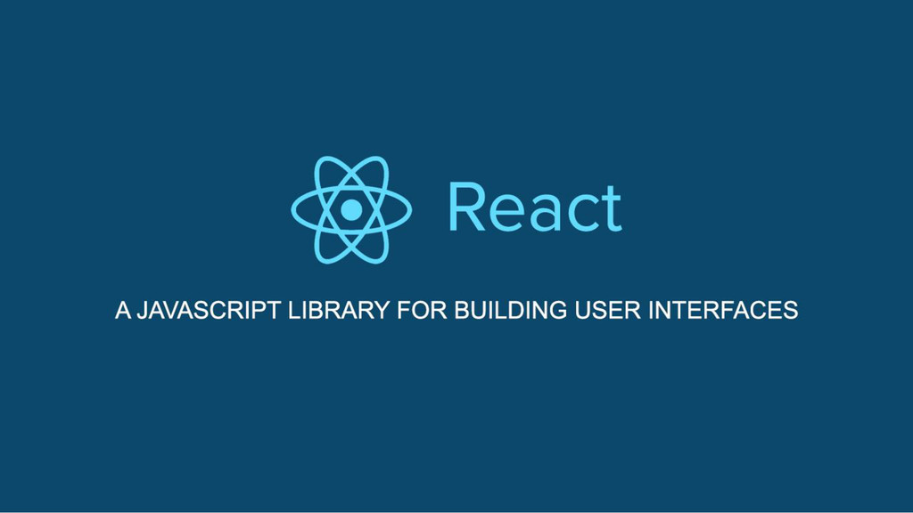

Visão geral do ReactJS
DESENVOLVENDO JAVASCRIPT REATIVO
COTI Informática
Escola de Nerds

Slide 2

Visão geral do ReactJS
O React.JS é uma biblioteca JavaScript do Facebook para construir interfaces de usuário, em tradução livre.
Diferentemente do Backbone.JS, AngularJS, Ember e outros que fornecem todos os componentes necessários para uma aplicação front-end, o React se preocupa apenas com a parte de view.
Isso quer dizer que ele não assume nada em relação ao seu stack e não fornece nenhuma camada de service, controller, model, collection, routes e etc.
O React trabalha apenas com o conceito de componente que recebe propriedades, computa o estado e retorna uma representação virtual do DOM.

Slide 3
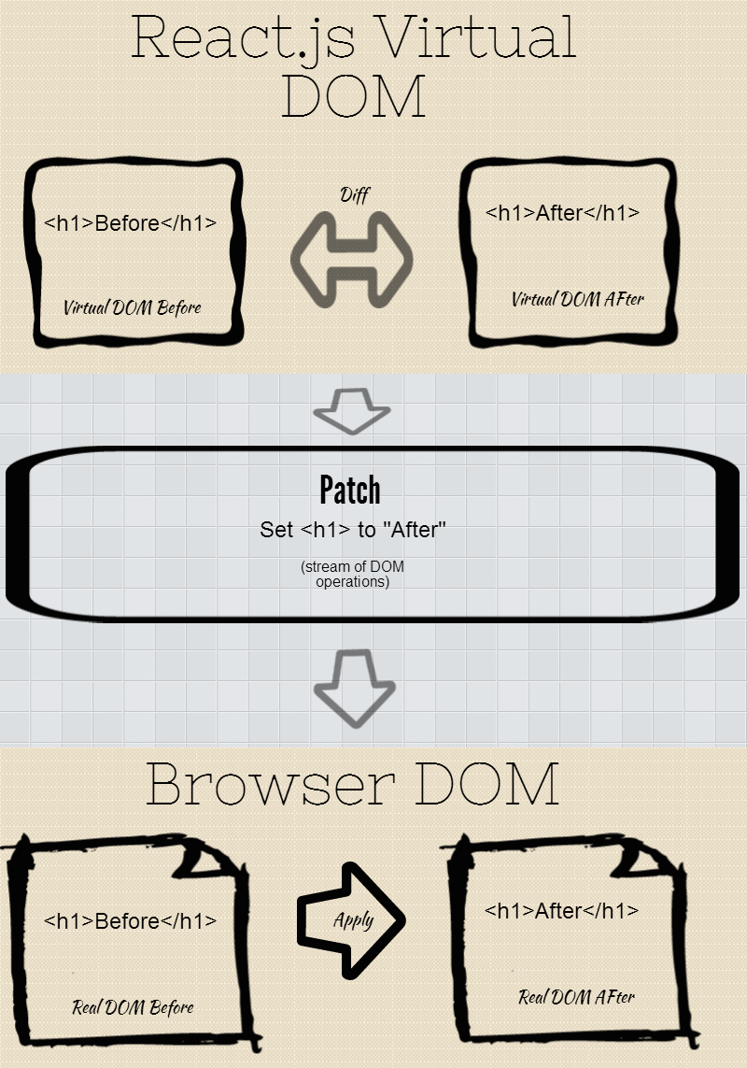
Visão geral do ReactJS
Ele funciona como o V do MVC, permitindo criar seus próprios componentes. Numa aplicação em React, você deve quebrar os diferentes elementos dela em pequenos componentes reutilizáveis.
Cada vez que algo for complexo, quebre em pequenas partes e desenvolva esses componentes, essa técnica é chamada de component driven development.
Mas e esse React? É tipo um Angular?
Não! O Angular é um framework, ou seja, um conjunto de ferramentas para resolver vários tipos de coisas. Já uma biblioteca serve para resolver uma coisa em específico, no caso do React é renderizar componentes.

Slide 4
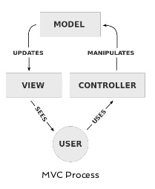
Visão geral do ReactJS
Vantagens do uso do ReactJS
Facilidade de se criar componentes pequenos e reutilizáveis;
Trabalhar com a abordagem do Virtual DOM,
que é bem mais rápido que o DOM nativo;
O React pode rodar no lado do servidor, permitindo um melhor SEO;
Unificar markup e a lógica da view, facilitando a extensão e manipulação.

Slide 5
Visão geral do ReactJS
Virtual-DOM
v-dom é uma técnica simples e complexa ao mesmo tempo. Simples no conceito e complexa na aplicação.
Simples porque ela é apenas uma representação em javascript puro(memória) do DOM “real”. Se você sabe o que é DOM, sabe que a manipulação dele não é algo “produtivo”, é extremamente lento e causa vários problemas a sua aplicação.
Então com v-dom você passa a manipular esse objeto e não o DOM de verdade. Quando o objeto v-dom é atualizado um algorítimo calcula a diferença entre o v-dom e o DOM real, alterando então pedaços de DOM.
Sempre foi de conhecimento comum que é mais produtivo você criar os elementos DOM no javascript, processar eles e “aplicar eles de uma vez” na Arvore DOM do navegador. React veio entre outras coisas e um delas é facilitar isso.

Slide 6
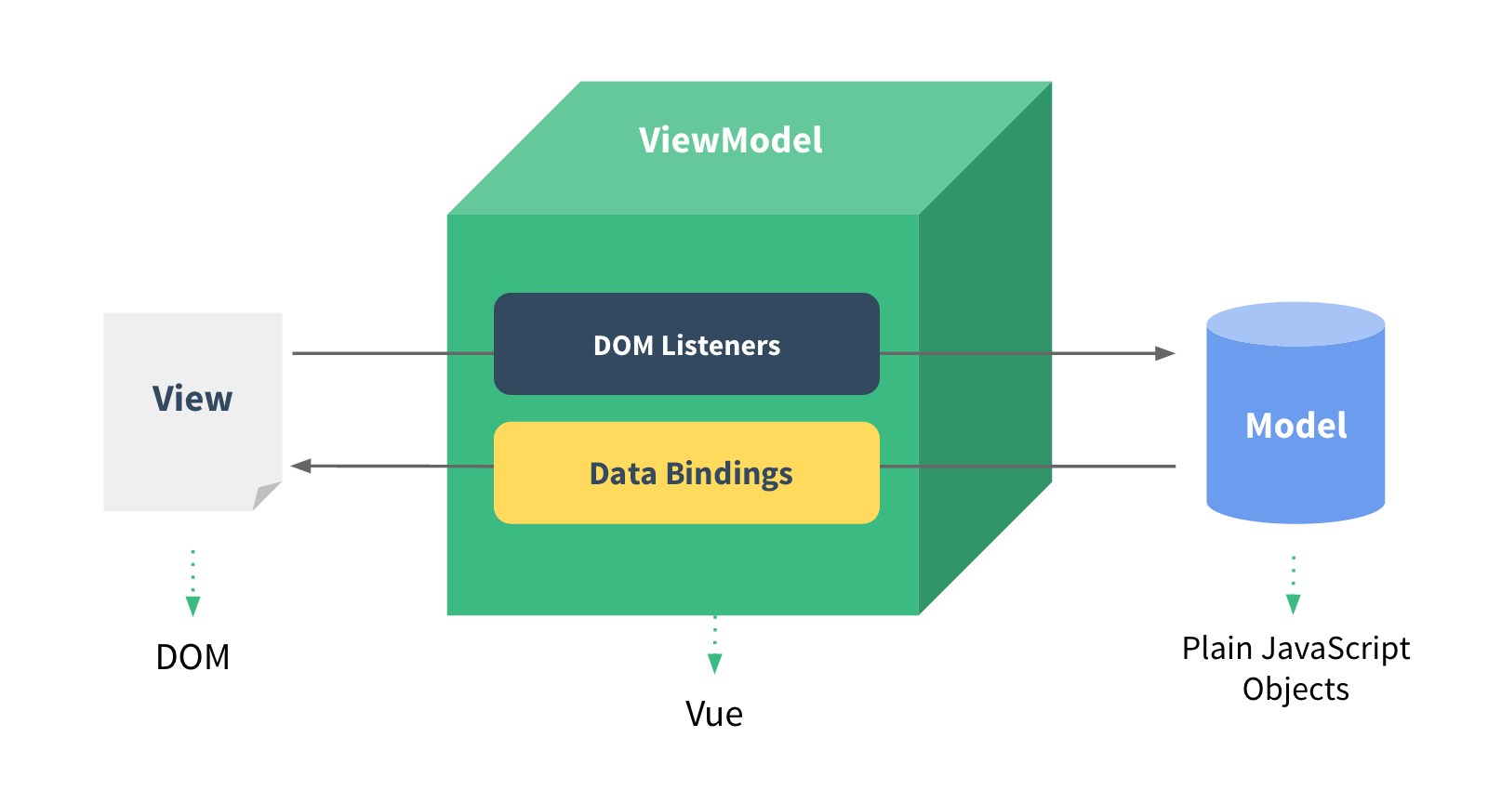
Visão geral do ReactJS
Quando um componente é inicializado, o método render é chamado, gerando uma representação da view. Dessa representação, um markup é produzido e injetado no documento. Quando algum dado muda, o método render é chamado novamente e para que tenhamos uma atualização mais eficiente possível, o React faz um diferenciação do valor novo com o valor velho e aplica no DOM somente a nova mudança.

Slide 7
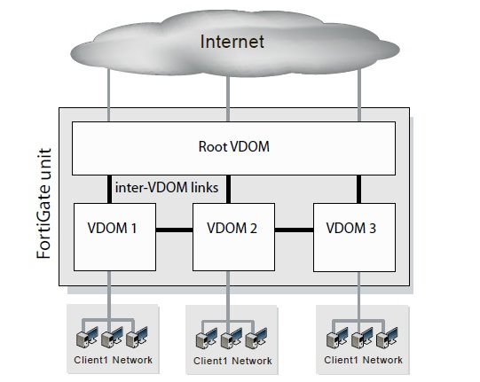
Visão geral do ReactJS

Slide 8
CONCLUSÃO
Por definição React é uma biblioteca para criar interfaces. Isso é ótimo, ele vai resolver toda aquele amontoado de código com jQuery que tínhamos para manipular o DOM. Agora podemos criar coisas performáticas e reutilizáveis de verdade. Ele vai bem em várias situações e tipos de projetos, independente do tamanho.

